Slide 1
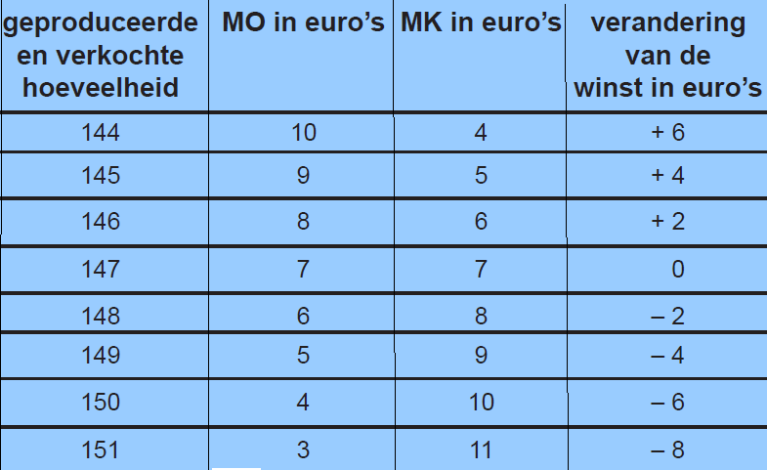
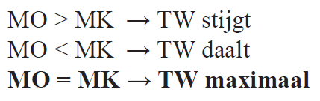
4.3 Marktevenwicht en bedrijfsevenwicht
Maximale winst: MO = MK
Maar wat als er geen snijpunt MO=MK aanwezig is?
Dan heeft een bedrijf de maximale winst (of minimaal verlies bij de hoogst mogelijke productie
Conclusie

Slide 2
4.3 Marktevenwicht en bedrijfsevenwicht
Bedrijfsevenwicht ook wel rentabiliteitsoptimum

Slide 3
4.3 Marktevenwicht en bedrijfsevenwicht
Volkomen concurrentie
Homogeen product
MK
Veel aanbieders/vragers
P1
GTK
P2
Vrije toetreding en uittreding
P3
Transparante markt
Hoeveelheidaanpasser
3 2 1
p
A2
3x BEDRIJFSEVENWICHT
V1
A1
bedrijfsevenwicht
A3
Q
3x MARKTEVENWICHT
Aanbodlijn = MK-lijn boven de GVK-lijn in verband met de dekkingsbijdrage die positief moet zijn

Slide 4
4.3 Optimale welvaart bij volkomen concurrentie
Teken: Q_{v} = -4P + 100
  Teken: Q_{a} = 5P - 25
Arceer het consumenten- en producentensurplus
Bereken de omvang van resp. het consumenten- en producentensurplus
25
Q_{v}
prijs
Q_{a}
20
C
15
Prijs 13,89
P
10
½ × basis × hoogte
½ × 45.000 × € 11,11 = € 249.975
5
½ × basis × hoogte
½ × 45.000 × € 8,89 = € 200.025
20
40
60
80
100
hoeveelheid × 1.000

Slide 5
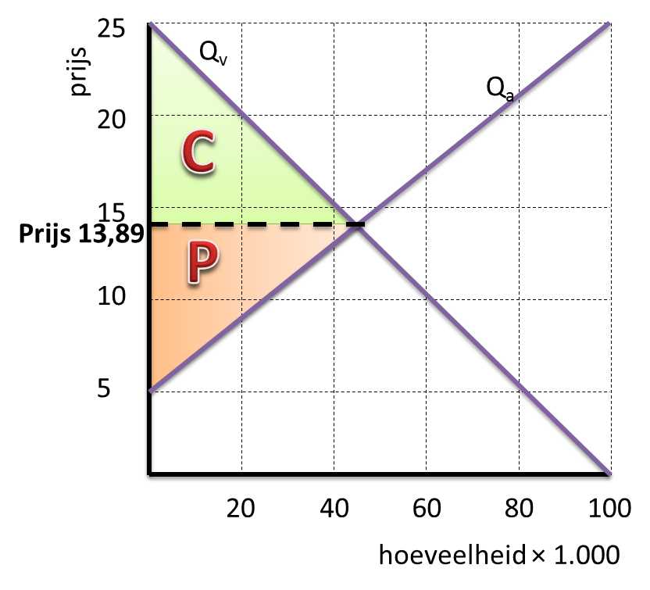
4.3 Optimale welvaart bij volkomen concurrentie
Pareto-optimaal
Pareto-optimaal: de som van consumenten- en producentensuplus is maximaal
D.w.z. dat niemand zijn positie kan verbeteren zonder dat dit ten koste gaat van de ander.
Bij perfect werkende markten is de uitkomst pareto-efficiënt.
Een hogere prijs zoals bij niet perfecte markten gaat ten koste van het totale surplus
(evenals een lagere prijs)
Welvaartsdaling is zwarte driehoek (Harbergerdriehoek)

Slide 6
4.3 Optimale welvaart bij volkomen concurrentie
Weinig concurrentie
Veel concurrentie
Optimale allocatie:
Som van consumenten- en producentensurplus maximaal
Een zo hoog mogelijke productie tegen zo laag mogelijke prijzen
De productiefactoren worden gebruikt voor de consumentenvraag naar goederen
De marktprijs komt overeen met de MK van de aanbieders
Prijszetter
Hoeveelheid aanpasser
Pareto optimum

Slide 7
4.3 Optimale welvaart bij volkomen concurrentie
De kenmerken van een optimale allocatie horen bij een perfect werkend marktmechanisme (volkomen concurrentie)
Nadelen marktmechanisme
vraag en aanbod kunnen leiden tot te hoge consumentenprijzen
het marktproces geen oog heeft voor Milieuaspecten
het marktproces houdt geen rekening met de wens om de inkomensverschillen te beperken
het marktmechanisme is niet in staat om essentiële goederen als wegen, dijken, sportvelden, recreatieterreinen, politie en straatverlichting voort te brengen (collectieve goederen, free riders problem (meeliftgedrag en prisonersdilemma)

